Slide 1
Técnicas de Programación
Asincronismo en JavaScript

Slide 2

Asincronismo en Javascript
Asincronismo hace referencia al suceso que no tiene lugar en total correspondencia temporal con otro suceso.
Son tareas, cuyas operaciones son resueltas fuera de nuestra aplicación, que al ser ejecutadas pueden ser completadas en el momento o en el futuro y que su comportamiento es no bloqueante.

Slide 3
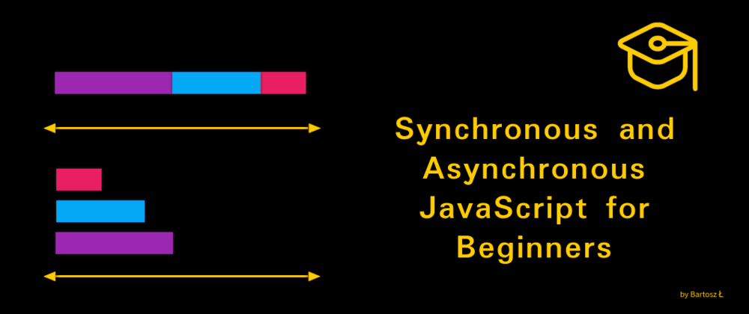
sincronismo - asincronismo
Nuestra app solicita un listado de usuarios, esta envía una orden a través de una API, pero es el servidor quién procesa dicha solicitud y en el momento que esté listo devolverá el listado de datos.
En este punto nuestra app desconoce el tiempo que se toma el servidor en responder la petición, por lo que si se utiliza una función síncrona se estaría todo ese tiempo esperando los datos.

Slide 4
Ejemplo de asincronismo
Asincrónico
Mandar un mail, lo envío pero no tengo respuesta instantánea.
Subo un video a YouTube, no esta disponible ni bien lo subo, se procesa (asincrónicamente) y se pone disponible después.
Hacen el pedido de alguna noticia o lista de productos, se procesa y después llega.
Sincrónico
Llamada telefónica.
Clase de hoy, es sincrónica.

Slide 5
Programación sincrónica
Es la forma en que aprendieron a programar.
Cada operación es bloqueante (tiene que terminar para que empiece la siguiente)
Siempre respeta el orden.
Facil de seguir
Bloque 1
Bloque 2
Bloque 3
Bloque 4
Bloque 5

Slide 6
Programación asincrónica
Nos permite devolver el control al programa antes de haber terminado una tarea, mientras sigue operando en otro plano.
Llamadas no bloqueantes
Dificil de seguir
Aumento de la escalabilidad (mismo tiempo, más operaciones)
3
Bloque 1
Bloque 2
3
Bloque 4
Bloque 5
Bloque 3

Slide 7
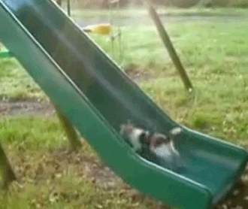
Ejemplo sincrónico
Tengo este código en mi página: foto = bajarFoto(‘http://fotos.com/gato.jpg’);
subirFoto(foto, ‘http://miweb.com/gatos’);
Bajar foto es una llamada bloqueante:
No puedo hacer nada hasta que la foto se baje.
No podria hacer click en ningún otro lugar de la web, estaría freezada.

Slide 8

Ejemplo asincrónico
Tengo el mismo pseudo-codigo en mi página, pero escrito diferente. bajarFoto(‘http://fotos.com/gato.jpg’,subirFoto);
Ahora la llamada bajarFoto se ejecuta y el flujo del programa sigue.
Cuando termine de bajar la foto, se va a llamar el subirFoto.

Slide 9

¿Cómo hacemos para llamar una función cuando otra termina?

Slide 10
Usar asincronismo en JavaScript
Existen varias maneras con las que podemos implementar asincronismo, como por ejemplo:
callback’s
promises
async/await.

Slide 11
Callback
Esta es la forma más antigua para emplear asincronismo en JavaScript. Consiste en una función que se pasará como parámetro de otra función, en donde la función principal será la encargada de hacer el llamado de nuestro callback.
Por ejemplo, si queremos consultar datos en Internet lo normal sería que consumamos una API, el resultado estará listo en un tiempo indeterminado por lo que sería lógico emplear asincronismo en este caso, nuestra función no bloqueará el hilo principal de nuestra aplicación y cuando tengamos la respuesta de la API llamaremos al callback para procesar el resultado; ya sea que obtuvimos los datos o un error.

Slide 12
Callback
Los callback se ejecutan cuando termina una función asincrónica.
En Javascript puedo pasar una funcion como parametro :)
function bajarFoto (url, callback); URL es un String Callback, es una función :)
El código de bajar foto va a ser algo como
function bajarFoto(url, callback){
//bajar la foto
callback(foto);
//se encarga de llamar a su callback cuando termine
}

Slide 13
Notación para asociar callbacks
La forma en que se vé un llamado depende de cómo escribimos la función:
(son todas equivalentes)
function miFuncion() { .. } //Id
let miFuncion = function() { .. }; //variable
bajarFoto (url, miFuncion);
bajarFoto (url, function(){ .. }); //Función inline anónima
bajarFoto (url, () => { .. }); //Función arrow
CALLBACK

Slide 14

Conversemos con ES7
Ejemplo de cómo bajar algo del servidor
Usuario: - Hola ES7, mucho gusto. Me dijeron que con vos puedo bajar cosas de un servidor más fácil
ES7: - Sí! Es mucho más fácil, solo tenes que usar el método fetch(URL)
Usuario: - Genial!

Slide 15
Conversemos con ES7
Usuario: - fetch(http://...), ahora me das el archivo?
ES7 :- No, no, tarda mucho eso, pero te prometo que lo bajo
Usuario: - Pero lo necesito para seguir
ES7: - Ya te dije que te lo prometo! Vos decime que queres que haga después con el archivo
*Versiones de ES6/7/8/9
https://medium.com/@madasamy/javascript-brief-history-and-ecmascript-es6-es7-es8-features-673973394df4

Slide 16
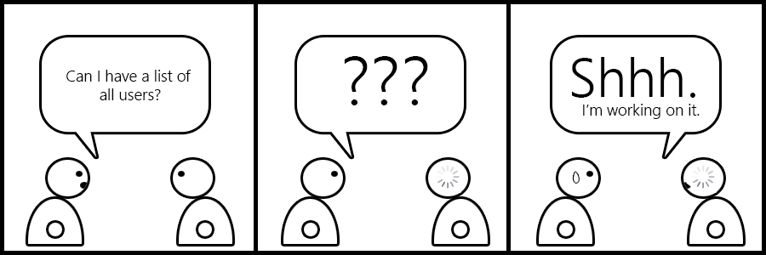
Llamados asincrónicos… ¿Por qué usarlos?
JavaScript es de un solo hilo, es decir, dos porciones de secuencia de comandos no se pueden ejecutar al mismo tiempo, tienen que ejecutarse uno después del otro. Sin llamados asíncronos, quedamos esperando una respuesta.

Slide 17
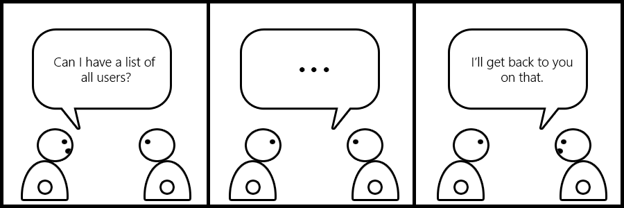
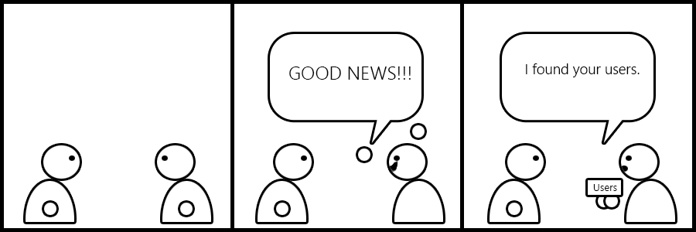
Promises
ES6 introduce Promises (promesas en castellano). Son un objeto que representa la terminación o el fracaso eventual de una operación asíncrona.
https://developer.mozilla.org/en-US/docs/Web/JavaScript/Reference/Global_Objects/Promise
https://developer.mozilla.org/en-US/docs/Web/JavaScript/Reference/Global_Objects/Promise

Slide 18

Promises
Las promesas son una característica más reciente que fue añadida en la versión 6 del estándar ECMAScript. Una Promise maneja un evento único cuando una operación asíncrona se completa o falla.
Una promesa se define como una función no-bloqueante y asíncrona cuyo valor de retorno puede estar disponible justo en el momento, en el futuro o nunca.

Slide 19
Promises
ES7 incorpora la interfaz fetch()
let promise = fetch(url);
promise.then(response => …do something… ).catch()
O la versión corta
fetch(url).then(response => …do something… ).catch()
El uso más simple de fetch() toma un argumento (la ruta del recurso que se quiera traer) y el resultado es una promesa que contiene la respuesta (un objeto Response)
https://developer.mozilla.org/es/docs/Web/API/Fetch_API/Utilizando_Fetch
https://developer.mozilla.org/en-US/docs/Web/JavaScript/Reference/Global_Objects/Promise

Slide 20
Promises
¿Qué está ocurriendo en cada llamado a la función then()?
fetch('/file.html')
.then(function(r){
return r.text()
}) .then(function(html) {
console.log(html);
}) .catch(function(e) {
console.log("Booo");
})
Respuesta de la solicitud fetch
Procesamiento de la respuesta
(Nos da otra promesa)
Respuesta procesada
Error de conexión
https://developer.mozilla.org/en-US/docs/Web/JavaScript/Reference/Global_Objects/Promise

Slide 21
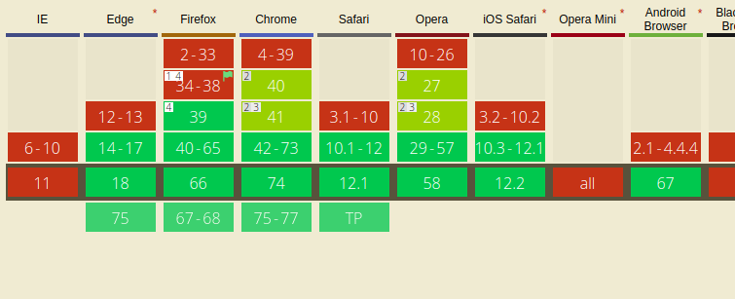
Soportes en Navegadores
Fetch funciona en los navegadores modernos más populares.
https://developer.mozilla.org/en-US/docs/Web/JavaScript/Reference/Global_Objects/Promise

Slide 22
Creando una Promise
Para crear un objeto "Promise" voy a tener que entregarle una función, la encargada de realizar ese procesamiento que va a tardar algo de tiempo. En esa función debo ser capaz de procesar casos de éxito y fracaso y para ello recibe como parámetros dos funciones:
La función "resolve": la ejecutamos cuando queremos finalizar la promesa con éxito.
La función "reject": la ejecutamos cuando queremos finalizar una promesa informando de un caso de fracaso.
https://developer.mozilla.org/en-US/docs/Web/JavaScript/Reference/Global_Objects/Promise

Slide 23
Código de una Promise
// Esta funcion devuelve una promesa function hacerAlgoPromesa() { return new Promise( function(resolve, reject){ console.log('hacer algo que ocupa un tiempo...'); setTimeout(resolve, 1000); }) }
Como se puede ver, nuestra función hacerAlgoPromesa() devolverá siempre una promesa (return new Promise), entonces se debe “suscribirse” y esperar con then y catch.
https://developer.mozilla.org/en-US/docs/Web/JavaScript/Reference/Global_Objects/Promise

Slide 24
Código de una Promise
// Se espera resultado de la promesa hacerAlgoPromesa() .then( function() { console.log('la promesa terminó.'); }), .catch(function(err) { console.log('hemos detectado un error', err'); });
Esta subscripción a la promesa la tomamos con then() para el caso satisfactorio y catch(), en caso de que haya fallado.
https://developer.mozilla.org/en-US/docs/Web/JavaScript/Reference/Global_Objects/Promise

Slide 25

Response de una Promise
El objeto “response” tiene información de la respuesta obtenida del servidor.
Con response .ok nos dice si la descarga pudo hacerse correctamente (Código HTTP 200).
https://developer.mozilla.org/en-US/docs/Web/JavaScript/Reference/Global_Objects/Promise

Slide 26
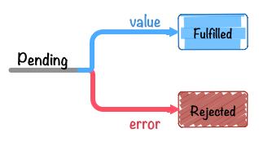
Terminología de una Promise
Una promesa tiene 4 estados
Cumplida (fulfilled)
Rechazada (rejected)
Pendiente (pending)
Finalizada (settled)
Término then
En vez de pasar funciones callback a una función, a la promesa le “encadenamos” las funciones callback.
hazAlgo(exitoCallback, falloCallback);
hazAlgo().then(exitoCallback, falloCallback);
Promise

Slide 27
Async & Await
En ES8 se incorpora dos palabras reservadas para facilitar la escritura de código con promesas
ASYNC
Hace que una función devuelva una promesa
El return se encapsulará en la promesa automaticamente
AWAIT
Desencapsula el contenido de una promesa.
Se reescribe como el THEN de la promesa
Solo puede usarse dentro de funciones ASYNC
https://developer.mozilla.org/en-US/docs/Web/JavaScript/Reference/Global_Objects/Promise

Slide 28
Async & Await
Se agrega la palabra async a la función que va a devolver una promesa, y se le agrega la palabra await a la función que es asíncrona y va a demorar un tiempo en devolver una respuesta.
async function fetchUser() { try { const auth = await checkAuth() // <- async operation const user = await getUser(auth) // <- async operation return user } catch (error) { return { name: 'Default', error: error } } } fetchUser() .then(user => console.log(user.name)) .catch(err => console.log(err))
https://developer.mozilla.org/en-US/docs/Web/JavaScript/Reference/Global_Objects/Promise

Slide 29
Ejercicios

Slide 30
Ejercicio
Buscar alguna API que ofrezca información de interés, y “consumirla” para obtener la data utilizando promesas y luego poder manipular o mostrarla por pantalla.
Nota: pueden utilizar cualquier API y verificar que esté trayendo la data, se pueden apoyar de los archivos HTML anteriores que se hicieron y usar un js para programar las promesas.

Slide 31
Ejercicio
- Generar una peticion a la api de las imagenes de los personajes.
- Enviar las imagenes al html a través del dom
- Para esto será necesario crear los elementos del html en los que guardaremos los datos
Necesitamos:
- Un contenedor y las etiquetas para las imagenes
- La promesa
- La peticion
- Enviar los datos recibidos a nuestro html
- Manejar errores

